Slide 1
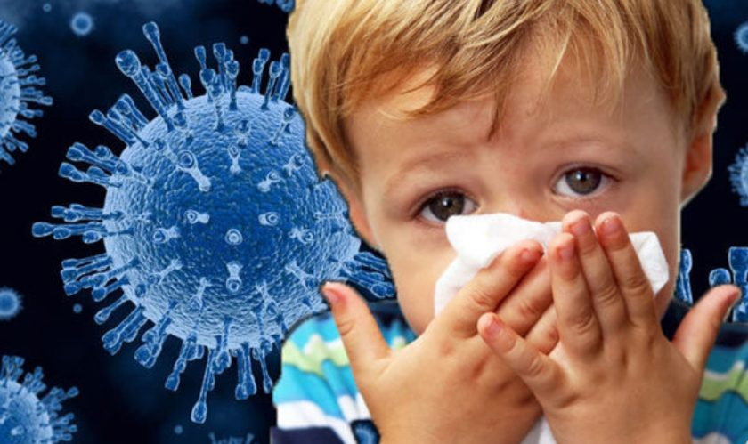
КАК РАССКАЗАТЬ РЕБЕНКУ О КОРОНОВИРУСЕ

Slide 2
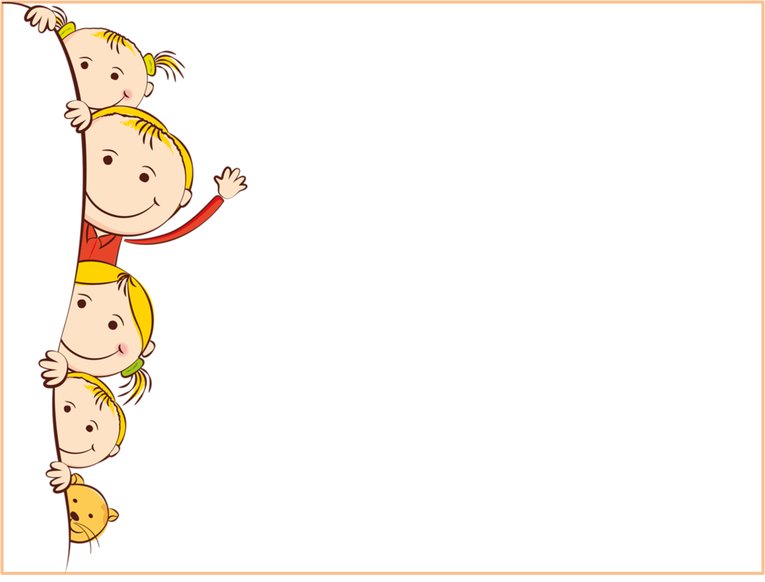

Slide 4
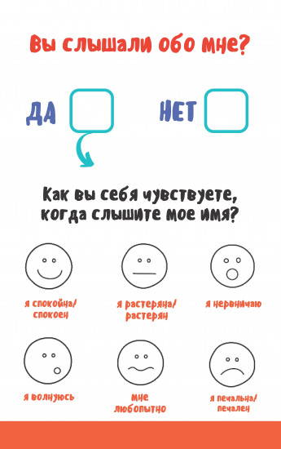

Slide 5
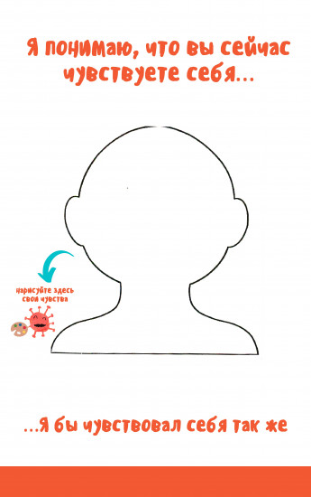

Slide 8
